Slide 1

Nhiệt liệt chào mừng các thầy cô giáo về dự giờ!
MÔN: VẬT LÍ 9

Slide 2

Bài 39
TỔNG KẾT CHƯƠNG II
ĐIỆN TỪ HỌC

Slide 3
ĐIỆN TỪ HỌC
Nam châm
Cảm ứng điện từ
Pluto is a dwarf planet
Vĩnh cửu
Điện
Điều kiện xuất hiện dòng điện cảm ứng
Máy phát điện xoay chiều, dòng điện xoay chiều
Neptune is very far away
Mercury is the smallest planet
Từ trường, từ phổ, đường sức từ
NO
Venus has a beautiful name
Mars is a very cold place
Quy tắc nắm tay phải
Lực điện từ
Truyền tải điện năng đi xa
Máy biến thế
Earth is the only planet with life
Quy tắc bàn tay trái
Động cơ điện một chiều

Slide 4

I. TỰ KIỂM TRA
Câu 1:Viết đầy đủ câu sau đây:
Muốn biết một điểm A trong không gian có từ trường hay không ta làm như sau: Đặt tại A một kim nam châm, nếu thấy có . . . . . . tác dụng lên . . . . . . . . . . . . . . thì ở A có từ trường.
lực từ
kim nam châm

Slide 5

Câu 2:Làm thế nào để biến một thanh thép thành nam châm vĩnh cửu ?
Dùng búa đập mạnh vào thanh thép.
A
Hơ thanh thép trên ngọn lửa.
B
Đặt thanh thép vào trong lòng ống dây dẫn có dòng điện một chiều chạy qua.
C
Đặt thanh thép vào trong lòng ống dây dẫn có dòng điện xoay chiều chạy qua.
D

Slide 6

Câu 3:Viết đầy đủ câu sau đây:
Quy tắc tìm chiều của lực điện từ tác dụng lên một dòng điện phát biểu như sau: Đặt bàn tay …… sao cho các ………………..hướng vào lòng bàn tay, chiều từ cổ tay đến ……………......hướng theo chiều dòng địên thì ……………….......................chỉ chiều của lực điện từ.
trái
đường sức từ
các ngón tay
ngón tay cái choãi ra 90⁰

Slide 7

Câu 4:Điều kiện xuất hiện dòng điện cảm ứng trong cuộn dây dẫn kín là gì ?
A.
Đặt một nam châm mạnh ở gần cuộn dây.
B
Đặt một nam châm điện ở trong lòng cuộn dây.
C
Khi số đường sức từ xuyên qua tiết diện S của cuộn dây lớn
D
Khi số đường sức từ xuyên qua tiết diện S của cuộn dây biến thiên

Slide 8

Câu 5:Viết đầy đủ câu sau đây:
Khi khung dây dẫn kín quay trong từ trường của một nam châm vĩnh cửu thì trong khung dây xuất hiện một dòng điện ..…..……….……… vì ………………………...............................
….....................................
cảm ứng xoay chiều
số đường sức từ xuyên qua tiết diện S
của cuộn dây biến thiên

Slide 9

Câu 6:Cho một thanh nam châm thẳng mà các chữ chỉ tên cực của nam châm đã bị mất, làm thế nào xác định được cực Bắc của nam châm đó ?
- Cách 1: Treo thanh nam châm bằng sợi dây chỉ mềm ở chính giữa, để cho thanh nam châm nằm ngang. Đầu nam châm quay về hướng Bắc địa lý là cực Bắc của thanh nam châm.
- Cách 2: Dùng kim nam châm thử.

Slide 10

Câu 7: a) Phát biểu quy tắc tìm chiều của đường sức từ biểu diển từ trường của một ống dây có dòng điện một chiều chạy qua.
Quy tắc nắm tay phải: Nắm bàn tay phải, rồi đặt sao cho bốn ngón tay hướng theo chiều dòng điện chạy qua các vòng dây, thì ngón tay cái choãi ra chỉ chiều của đường sức từ trong lòng ống dây.
b) Hãy vẽ một đường sức từ ở trong lòng một cuộn dây có dòng điện chạy qua trên hình 39.1.

Slide 11
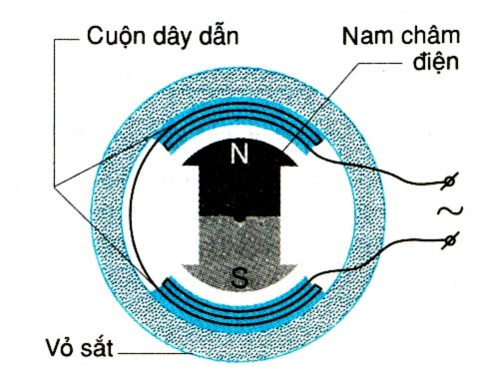
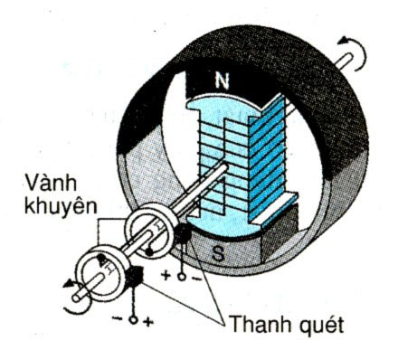
Câu 8:Nêu chỗ giống nhau về cấu tạo của hai loại máy phát điện xoay chiều và sự khác nhau về hoạt động của hai loại máy đó.
Trả lời:
- Giống nhau: Có 2 bộ phận chính là nam châm và cuộn dây dẫn
- Khác nhau: Một loại có rôto là cuộn dây, một loại có rôto là nam châm
Nam châm
Cuộn dây dẫn
Rô to
Loại 1
Loại 2

Slide 12

Giống nhau:
Hai bộ phận chính
Nam châm
Cuộn dây
Khác nhau:
Nam châm đứng yên
Nam châm điện quay
Cuộn dây quay
Cuộn dây đứng yên

Slide 13
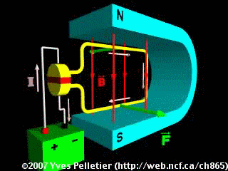
Câu 9: Nêu tên hai bộ phận chính của động cơ điện một chiều và giải thích vì sao khi cho dòng điện chạy qua, động cơ lại quay được.
- Hai bộ phận chính là nam châm tạo ra từ trường và khung dây dẫn có dòng điện chạy qua.
- Khung quay được, vì ta cho dòng điện một chiều vào khung dây thì từ trường của nam châm sẽ tác dụng những lực điện từ lên khung dây làm cho khung quay.
Khung dây dẫn
Nam châm

Slide 14
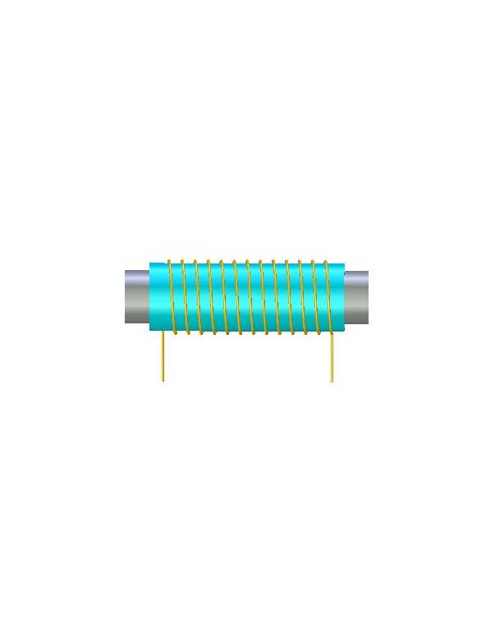
II. VẬN DỤNG
Câu 10:Đặt nam châm điện vuông góc với dây dẫn thẳng có dòng điện chạy qua (hình vẽ). Xác định chiều của lực điện từ tác dụng lên điểm N của dây dẫn.
-
F
N
+
K
+
-
Lực từ F hướng từ ngoài vào trong và vuông góc với mặt phẳng hình vẽ.

Slide 15

Câu 11:a)Vì sao để vận tải điện năng đi xa người ta phải dùng máy biến thế ?
b) Trên cùng một đường dây tải điện, nếu dùng máy biến thế để tăng hiệu điện thế ở hai đầu dây dẫn lên 100 lần thì công suất hao phí vì tỏa nhiệt trên đường dây sẽ giảm đi bao nhiêu lần ?
c) Cuộn sơ cấp của một máy biến thế có 4400 vòng, cuộn thứ cấp có 120 vòng. Đặt vào hai đầu cuộn sơ cấp một hiệu điện thế xoay chiều 220V. Tìm hiệu điện thế ở hai đầu cuộn thứ cấp.

Slide 16
Tóm tắt
n₁ = 4.400 vòng
n₂ = 120 vòng
U₁ = 220 V
U₂ = ? V
a). Để giảm điện năng hao phí do tỏa nhiệt trên đường dây.
b). Vì P _{hp} tỉ lệ nghịch với U² mà U tăng lên 100 lần nên P _{hp} giảm 100² = 10.000 lần
c). Ta có:
U₁
U₂
=
n₁
n₂
U₁ * n₂
➔ U₂ =
n₁
➔ U₂ =
220 * 120
➔ U₂ = 6V
4400
d). Vì U₁ > U₂ nên máy này là máy hạ thế.

Slide 17
Câu 12: Giải thích vì sao không thể dùng dòng điện không đổi để chạy máy biến thế?
Vì dòng điện không đổi không tạo ra từ trường biến thiên, số đường sức từ xuyên qua tiết diện S của cuộn thứ cấp không biến đổi nên
trong cuộn này không xuất hiện dòng điện cảm ứng.

Slide 18
* Trường hợp a. * Vì khi khung dây quay quanh trục PQ nằm ngang mặt khung song song với đường sức từ nên số đường sức từ xuyên qua tiết diện S của khung dây luôn không đổi, luôn bằng 0. Do đó, trong khung dây không xuất hiện dòng điện cảm ứng.
Câu 13: Trên hình 39.3 vẽ một khung dây đặt trong từ trường. Trường hợp nào dưới đây trong khung dây không xuất hiện dòng điện xoay chiều? Hãy giải thích vì sao. a). Khung dây quay quanh trục PQ nằm ngang. b). Khung dây quay quanh trục AB thẳng đứng.
A
P
P
Q
Q
N
S
B

Slide 19
* Lưu ý *
* Trường hợp b thì có xuất hiện dòng điện cảm ứng. * Vì khi khung dây quay quanh trục AB thẳng đứng thì mặt khung vuông góc với đường sức từ nên số đường sức từ xuyên qua tiết diện S của khung dây bị biến thiên. Do đó, trong khung dây có xuất hiện dòng điện cảm ứng.
A
N
P
Q
S
B

Slide 20
Bài 1: Vẽ và xác định chiều đường sức từ trong các hình sau:
Đáp án:
N
S
a)
b)
N
S
c)
d)
S
N
S
N
K
+
-

Slide 21
`
Bài 2: Em hãy xác định tên cực của ắc quy?
Đáp án:
S
N
a
b
+
-
ẮC QUY

Slide 22
Bài 10: (SGK – 106)
Đặt nam châm điện vuông góc với dây dẫn thẳng có dòng điện chạy qua (hình vẽ). Xác định chiều của lực điện từ tác dụng lên điểm N’ của dây dẫn?
Đáp án:
S
N
-
F
N’
K
+
-
+

Slide 23

HƯỚNG DẪN VỀ NHÀ
- Xem lại các bài tập đã giải.
- Ôn “Định luật phản xạ ánh sáng” đã học ở lớp 7.
- Đọc trước bài 40: “Hiện tượng khúc xạ ánh sáng”.

Slide 24

Bài học kết thúc tại đây! Cám ơn các em!

